Slide 1
Simbureum
사소한 일상의 심부름을 주고받는 서비스
23F 김세종 @king

Slide 2
목차
1
문제 인식
2
아이디어 구체화
3
구현 방식
4
개선 방안

Slide 3
1
문제 인식

Slide 4

문제 인식 Problem Recognition
빨래, 건조기 예약 시간…
매점에서 과자와 음료수 사기…
물건 전달하기…
소정의 금전적 보상으로
심부름을 요청?
(like )

Slide 5
문제 인식 Problem Recognition
필요한 기능?
- 회원가입/로그인
- 게시물 (사진, 가격 포함)
- 회원 간 소통 (간단한 메신저)
- 안전한 송금 (계좌번호 암호화, QR Code)
- 회원에 대한 사후 평가 (like 당근 온도)
Notes:
[테마파크, 해변가, 천문대,
코리아 타운 엽떡, 할리우드, …]

Slide 6
2
아이디어 구체화

Slide 7
아이디어 구체화 Elaboration
Login/
Register
Main Page
(Post List)
Detail Page (w/
Photo)
Real-time Messenger
Feedback(Review, Encryption)

Slide 8
3
구현 w/ Flutter

Slide 9
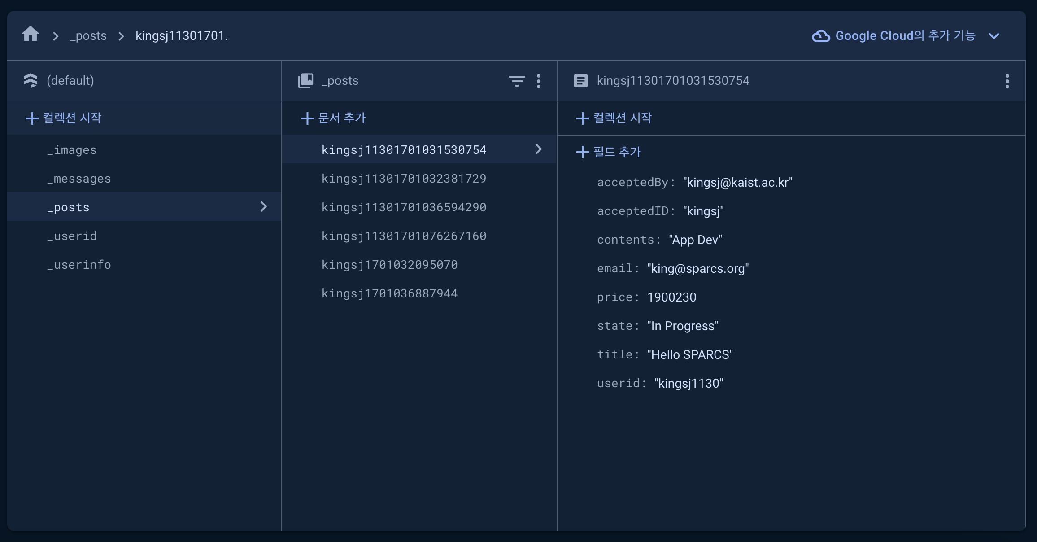
구현 w/ Flutter
DB 구성
_images
_messages
_posts
_userid
_userinfo

Slide 10
구현 w/ Flutter
DB 구성
_images
_messages
_posts
_userid
_userinfo
- 회원가입 시 (id, email, accountNum, ratingList 등)
- 각 게시물의 고유 tag (postID) + 이미지 주소 저장 +
진행 상황 (new, in progress, complete)
- 사용자별 myPost, accepted, new 로 분류
- 게시물 별 messenger (작성자, 수락자로 구분)

Slide 11
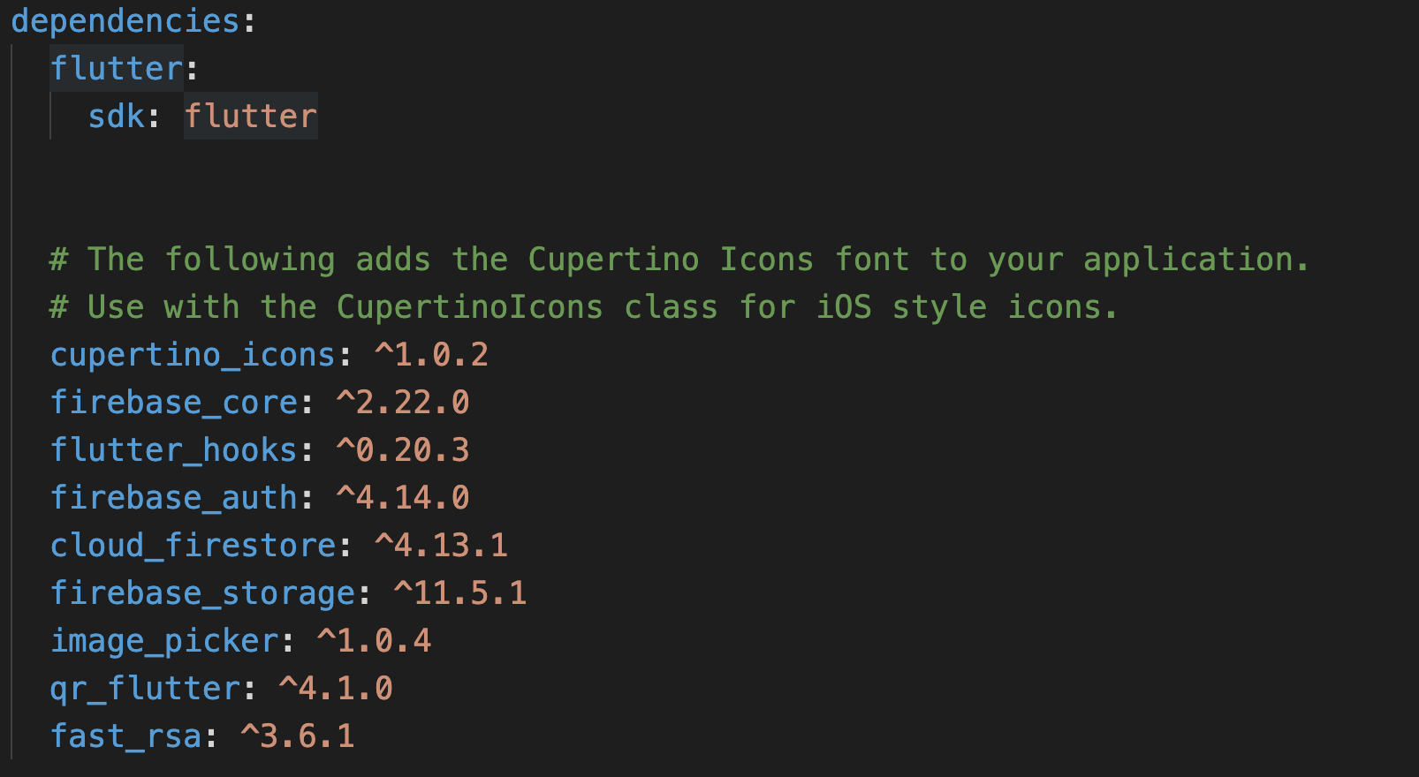
구현 w/ Flutter

Slide 12
구현 w/ Flutter
createAccount.dart
ListView
postCard.dart
login.dart
main.dart
messenger.dart
postPage.dart
starRating.dart

Slide 13
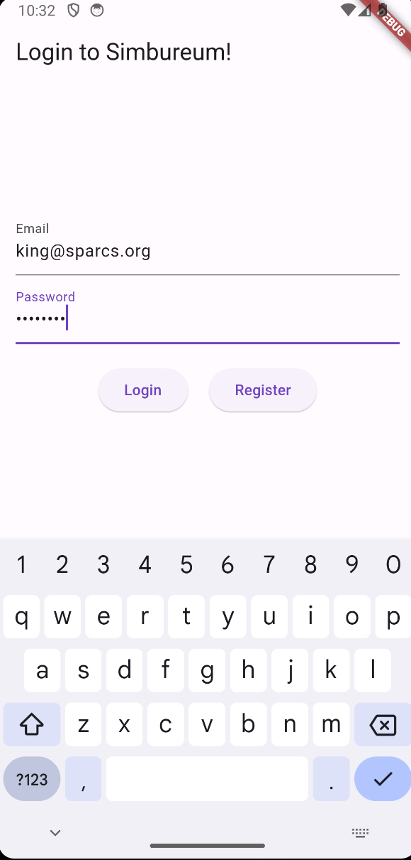
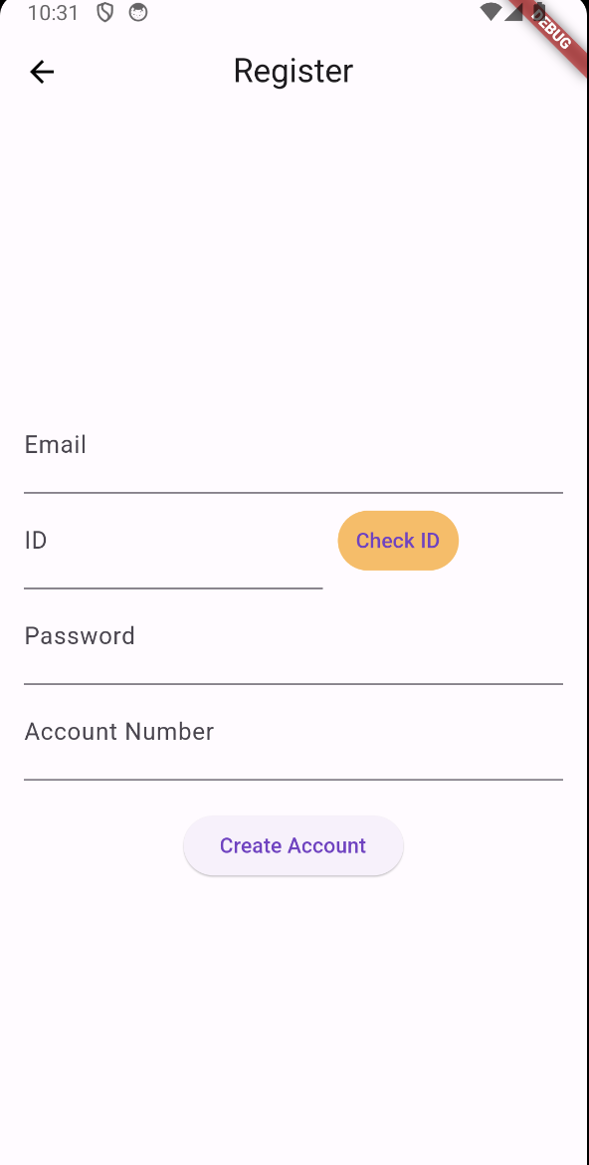
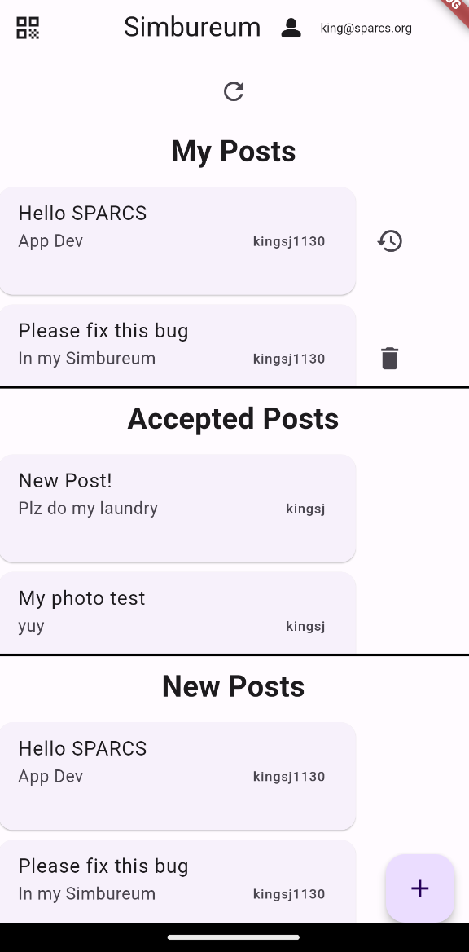
구현 w/ Flutter

Slide 14
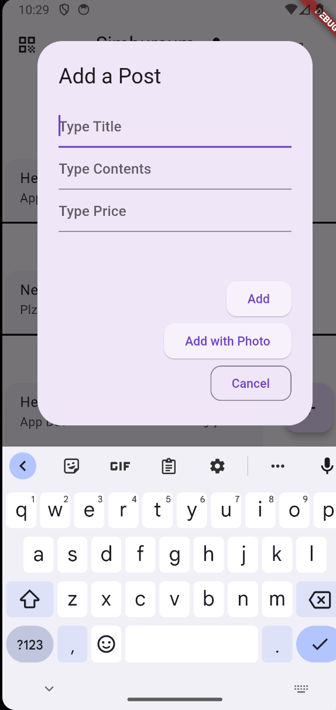
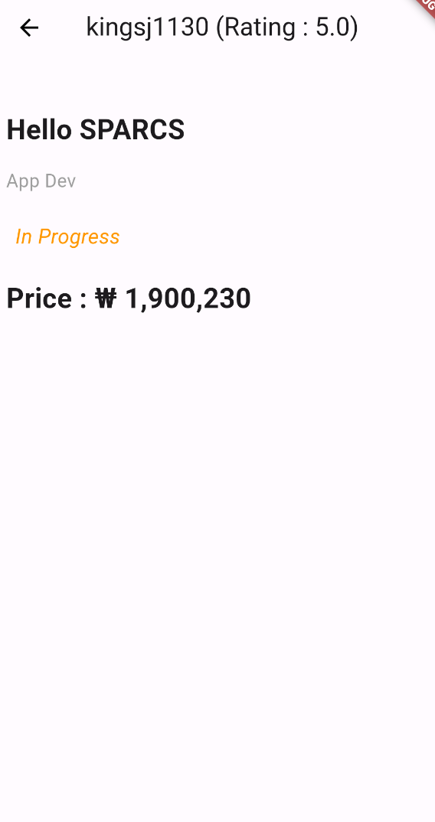

구현 w/ Flutter

Slide 15
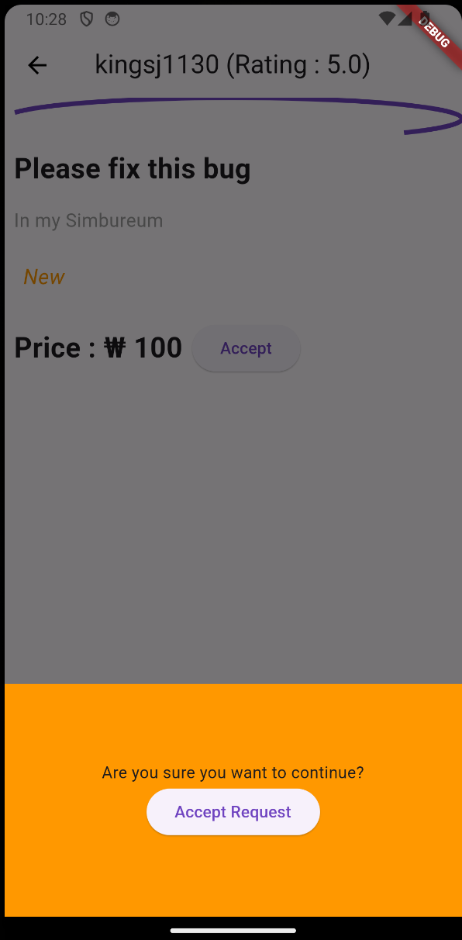
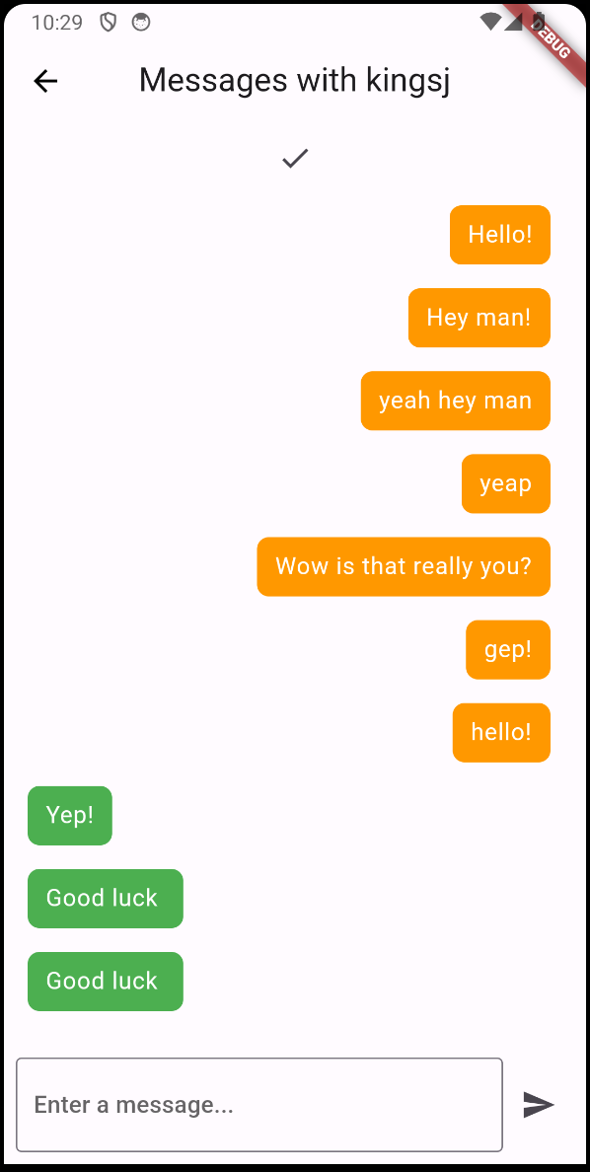
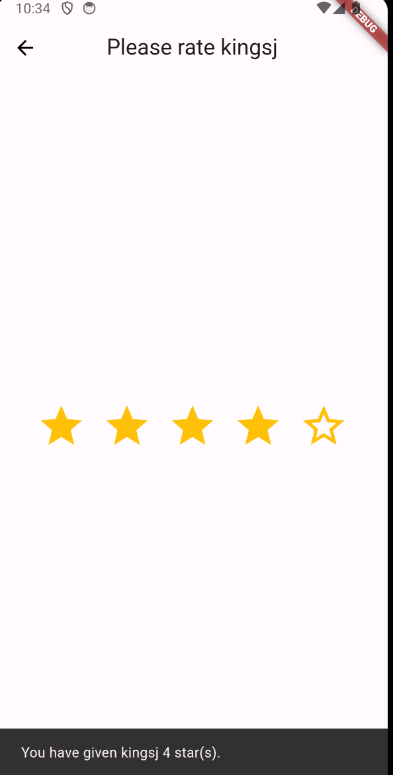
구현 w/ Flutter

Slide 16
4
개선점

Slide 17
개선할 점 Things to Improve On
Improvements
- Encryption to send information
- 3rd party payment? (kakopay, toss)
- Multiple photos within one post
- Report users
- Search tool for posts

Slide 18
Thank You for Listening!
2023F App Seminar (king)

